Slide 1
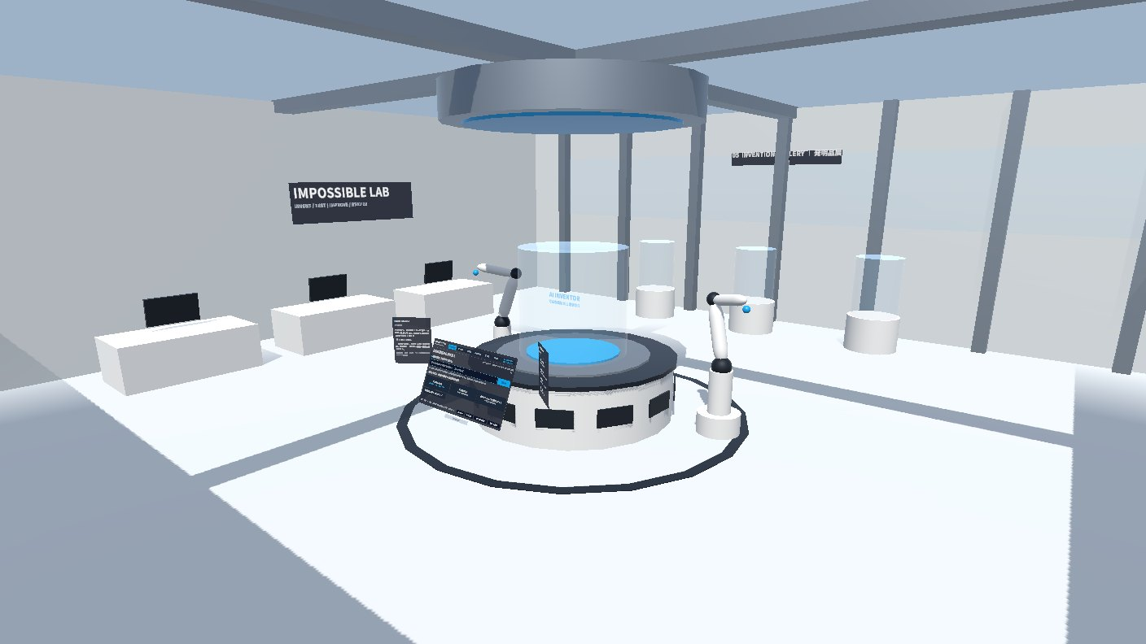
誰もが「開発者」になれる世界へ
① コンセプト
② 体験
③ 展望
言葉で頼むだけで、AIが設計し、VRの中で試作・実験できる「仮想試作室」
これまで
知識
設備
費用
試作できるのは
一部の人だけ
アイデアの多くは、試作の前に消えている
IMPOSSIBLE LAB なら
言葉で頼むだけ
AIが設計・VRで実験
VRの中の発明ラボ（Meta Quest 3S）
誰でも、思いついたその場で試作・実験できる
1
2
3
言葉で頼む
AIが設計
実験で確かめる
「手を使わず雨を防ぐ装置を作って」
部品と動きを考え、組み立てる
雨の中で効果を数値で見る
対象 技術・設備・費用がなく、試作をあきらめていた初心者

Slide 2
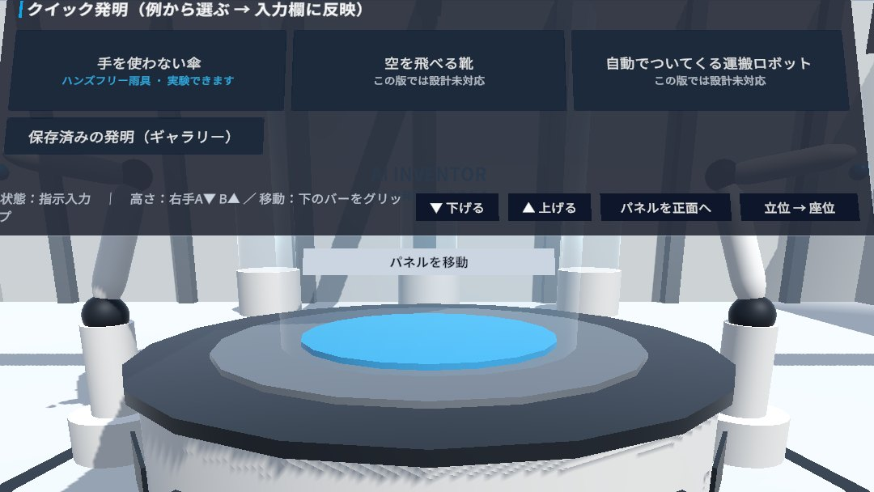
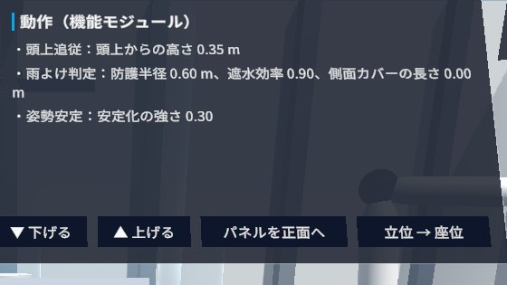
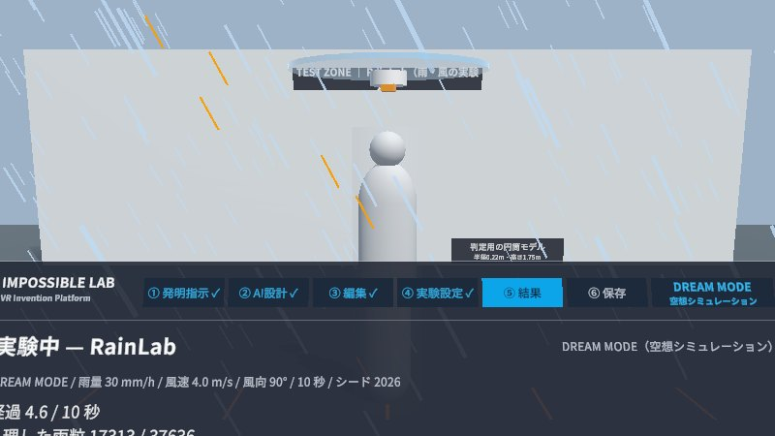
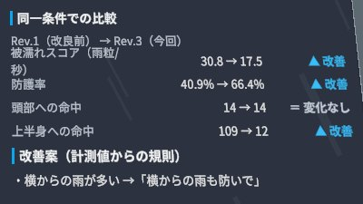
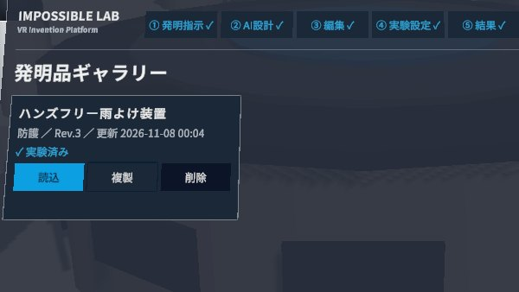
言葉で頼み、AIが設計し、実験で確かめる
① コンセプト
② 体験
③ 展望
例：「手を使わず雨を防ぐ装置を作って」と頼んだ場合の流れ
1
言葉で頼む
2
AIが設計
3
雨の実験
4
改良
5
保存
作りたい道具を、言葉で入力するだけ（例から選ぶこともできる）
AI（Claude）が部品と動き（頭上追従・雨よけ）を設計し、組み立てる
雨量と風を設定し、体に当たった雨粒を数えて防護率を出す
「横からの雨も防いで」と頼むと改良案が出て、同じ条件で再実験
設計・改良の履歴・実験記録をギャラリーに保存
改良の効果（同じ条件で再実験）
2つの実験モード
被濡れスコア
 | DREAM | REALITY
目的 | 理想の性能を確かめる | 現実に作れるかを推定する
見るもの | 雨の当たり方・防護率 | 消費電力・稼働時間・風への強さ
結果の例 | 防護率 66.4% | 稼働 約6分（2〜16分）
30.8 → 17.5
体に当たる雨粒の数／秒
（低いほどよい）
PC上の自動検証の値。雨量30mm/h・風速4m/s・横からの風

Slide 3
仮想の試作から、現実の開発へ
① コンセプト
② 体験
③ 展望
設計と実験記録を公開し、技術者・研究者・メーカーの実用化につなげる
発想する
VRで試作・実験
記録を残す
公開する
実用化
誰でも、言葉で
AIが設計
設計と実験記録
設計書として
技術者・研究者・メーカー
本作で実現
将来の構想
開発に参加できる人を増やし、日本の技術開発の発展へ
制作で確かめたこと
今後の課題
✓
Meta Quest 3S の実機で動作する
!
REALITYの推定値を、実物の測定で検証する
✓
AIの設計は、アプリが検証してから組み立てる
!
設計書（部品表・組立手順）を出力し、公開できる形にする
✓
改良で防護率 40.9% → 66.4%（同じ条件の再実験）
!
体験会で、初心者が使いこなせるかを確かめる

